Slide 1

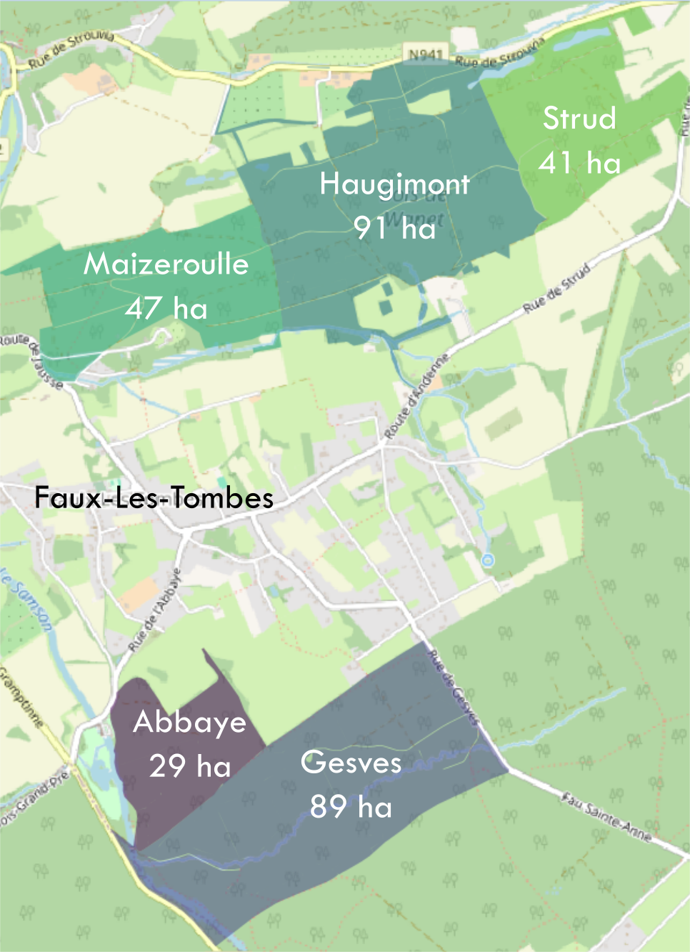
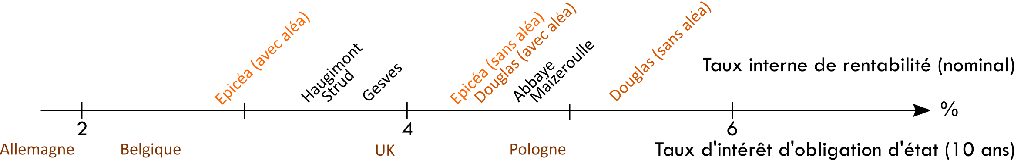




Evaluation financière de 30 années d'application des principes de gestion Pro Silva dans les forêts de l'université de Namur
Gauthier LIGOT
Contexte
Il existe peu d'exemples chiffrés de la rentabilité financière d'une gestion Pro Silva
Pour les propriétaires, il reste important de comparer la rentabilité financière de la sylviculture de peuplements réguliers et de peuplements irréguliers.
Zone d’étude
Forêt de l'Université de Namur.
Domaine d'Haugimont de 297 ha de bois.
Au sud de Namur, dans le Condroz.
130 - 277 m d'altitude (10,1°C ; 883 mm/an).
5 massifs (correspondant à des achats différents).
Applications des principes Pro Silva depuis 1992.
Méthode
Inventaires en plein 1979, 1992, 1995, 2009, 2019
Recueil des dépenses et recettes par massif
Calcul de la rentabilité observée
Calcul de la rentabilité théorique de scénarios alternatifs (plantation d'épicéas ou de douglas) pour les conditions moyennes.
Résultats
Surface terrière : 12- 20 m²/ha
Valeur marchande : 7000 - 20000 €/ha
Nombre d'espèces inventoriées : 10-30 sp./massif
Productivité : 5-8 m³/ha/an
Dépenses : 162 - 267 €/ha
Recettes : 264 - 485 €/ha
Ventes de bois = 67-82% des recettes totales
Bois d’œuvre = 36-62% des ventes de bois totales
Points clefs
La gestion a été rentable ; comparable à un placement avec un taux d’intérêt > 3%; moins qu’une plantation de douglas sans aléa et du même ordre de grandeur qu’une plantation d’épicéa.
Importance des dépenses de gestion (coût du personnel).
Importance des ventes de bois de chauffage (36-62 %).
Augmentation de la valeur sur pied par le maintient de gros chênes.
CONTACT : Gauthier Ligot
E-mail: gligot@uliege.be
Notes:
Police pour les titres, auteurs et légendes : Source Sans Pro
Police pour les textes : Aptos (Corps)
Taille de police pour le titre du projet : 64pts
Taille de police pour les auteurs : 45pts
Taille de police pour les titres des encadrés : 45pts
Taille de police pour le texte : 35pts
Taille de police pour la légende des figures : 20pts

